Slide 1

מהדורה 26.10
מבוא
לביטקוין
מדריך למתחילים

Slide 2

מדוע כסף חשוב?
אנחנו משתמשים בכסף מדי יום, אך לעיתים רחוקות שואלים כיצד הוא פועל.
Notes:
מקור: My First Bitcoin, מבוא לביטקוין, מדריך למתחילים, מהדורה 26.10. עיבוד ברישיון Creative Commons ייחוס-שיתוף זהה 4.0 בין־לאומי; מצגת זו מופצת באותו רישיון. מצגת זו היא כלי עזר להוראה בהנחיית אנשי חינוך, המבוסס על שש השאלות שבמדריך. התאימו את הדוגמאות, הקצב ואופן ההעברה לקהילה שלכם, תוך שמירה על המשמעות ועל מסרי הבטיחות. אין בכך כדי לקבוע משך זמן קבוע למפגש.

Slide 3

רוב האנשים אף פעם לא עוצרים
לחשוב על כסף
לא להרוויח אותו, לא להוציא אותו, אלא לחשוב מהו וכיצד הוא פועל.
מבוא לביטקוין · מדוע כסף חשוב?
Notes:
פתחו בתמונה: כולם סביבנו משתמשים בכסף בלי לתהות על כך. שאלו את הקבוצה מתי בפעם האחרונה חשבו מאין מגיע הכסף.

Slide 4

חמש שאלות לפתיחה
למה אנשים זקוקים לכסף?
מה הופך משהו לכסף?
מי יכול ליצור את הכסף שאתם משתמשים בו או לשלוט בו?
למה לכסף שאתם משתמשים בו יש ערך?
האם הכסף שלכם קונה את אותה כמות כמו בעבר?
שמרו את התשובות שלכם
כתבו תשובה קצרה לכל שאלה. תחזרו אליהן בסוף.
מבוא לביטקוין · מדוע כסף חשוב?
Notes:
הקצו ללומדים כמה דקות לכתיבה. אל תבקשו מאיש לשתף פרטים פיננסיים אישיים. התשובות האלה יופיעו שוב בשקופית המסרים המרכזיים "מה הלאה?".

Slide 5

עובדה או דעה?
עובדה: "שטר זה מתקבל לתשלום מסים." ניתן לבדוק זאת.
דעה: "זוהי צורת הכסף הטובה ביותר." נדרשים קריטריונים וראיות כדי לבסס זאת.
מדריך זה נועד למטרות חינוכיות בלבד. הוא אינו מספק ייעוץ פיננסי, ייעוץ השקעות, ייעוץ משפטי או ייעוץ מס, ואינו מורה לכם לקנות, למכור או להחזיק דבר כלשהו.
מבוא לביטקוין · מדוע כסף חשוב?
Notes:
הקפידו על ההבחנה הזאת לאורך כל המפגש. כשעולה טענה, שאלו: האם אפשר לבדוק אותה, או שנדרשים קריטריונים וראיות?

Slide 6

מהו כסף?
כסף הוא כלי לחליפין.

Slide 7

סחר חליפין ומפגש רצונות כפול
שני האנשים צריכים לרצות את מה שיש לאחר, באותו הזמן ובכמויות מתאימות.
מבוא לביטקוין · מהו כסף?
Notes:
השתמשו בדוגמה שבמדריך: אתם מגדלים אורז וזקוקים לנעליים, אך הסנדלר רוצה שמן בישול, לא אורז. כלכלנים מכנים זאת צירוף מקרים כפול של רצונות.

Slide 8
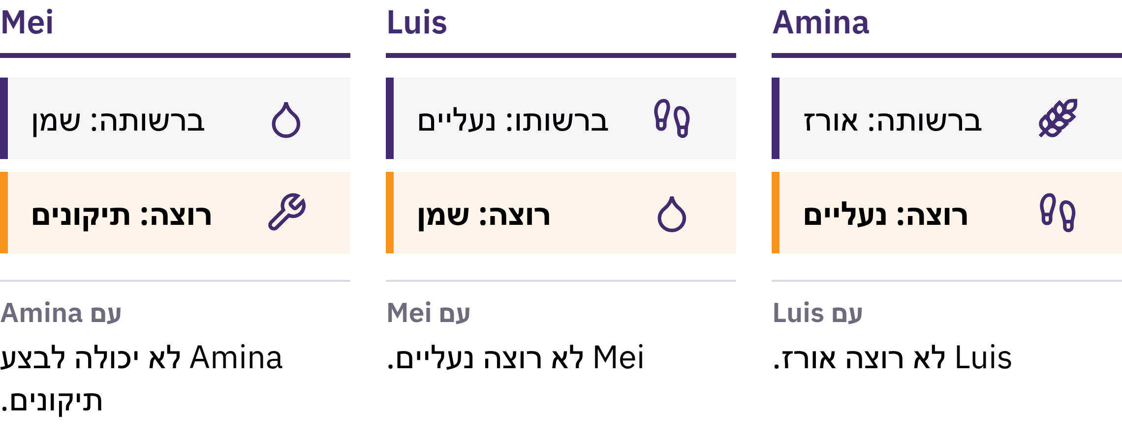
סחר חליפין ומפגש רצונות כפול
שני האנשים חייבים לרצות את מה שיש לאחר, באותו זמן ובכמויות מתאימות.
מבוא לביטקוין · מהו כסף?
Notes:
השתמשו בדוגמה שבמדריך: אתם מגדלים אורז וזקוקים לנעליים, אך הסנדלר רוצה שמן בישול, לא אורז. כלכלנים מכנים זאת צירוף מקרים כפול של רצונות.

Slide 9

כסף הוא כלי לחליפין
אף אחד אינו רוצה כסף לשם הכסף עצמו. הוא שימושי משום שאחרים מקבלים אותו, מתוך ציפייה שגם אחרים יקבלו אותו בהמשך.
מבוא לביטקוין · מהו כסף?
Notes:
שטר כסף הוא רק פיסת נייר. כסף פותר את בעיית סחר החליפין באמצעות הפרדה בין מכירה לקנייה: אתם מוכרים את האורז שלכם לאדם אחד וקונים נעליים מאדם אחר. זה מה שמבדיל בין כסף לסחר חליפין.

Slide 10

שלושה תפקידים של כסף
אמצעי חליפין: אנשים מקבלים אותו כתשלום
יחידת חשבון: מחירים נקובים בו
אמצעי לשמירת ערך: הוא מעביר ערך מההווה אל העתיד
שום כסף אינו שומר על ערכו באופן מושלם, אך צורות מסוימות של כסף מאבדות כוח קנייה לאט יותר מאחרות.
מבוא לביטקוין · מהו כסף?

Slide 11

מקונכיות לנייר
קונכיות, מלח, חרוזים, מקנה, נחושת, כסף, זהב
מתכות יקרות: נדירות, עמידות, מקובלות כאמצעי תשלום
שטרות נייר הניתנים לפדיון תמורת כמות מוגדרת של מתכת
תקני זהב: יחידת מטבע המקושרת לזהב על פי חוק
הכללים השתנו ממקום למקום ומתקופה לתקופה.
מבוא לביטקוין · מהו כסף?

Slide 12
כסף פיאט
1971: ארצות הברית הפסיקה את ההמרה הרשמית של דולרים לזהב עבור ממשלות זרות ובנקים מרכזיים
כיום רוב המטבעות הלאומיים הם כסף פיאט: מונפקים בסמכות הממשלה, ואינם ניתנים לפדיון בזהב או בכל סחורה אחרת
פיאט היא מילה בלטינית שפירושה "כך ייעשה", ומובנת לעיתים קרובות כ"על פי צו"
מתקבל כאמצעי תשלום משום שאנשים, עסקים, בנקים וממשלות משתמשים בו; חוקים מקנים לו מעמד של הילך חוקי ומחייבים להשתמש בו לתשלום מיסים
מבוא לביטקוין · מהו כסף?

Slide 13

עברנו מכסף המגובה במשהו לכסף
המגובה באמון במישהו.
מבוא לביטקוין · מהו כסף?

Slide 14

מה לא בסדר בכסף שלנו?
כשאנשים שומעים את המילה אינפלציה, הם בדרך כלל חושבים על עליית מחירים.

Slide 15
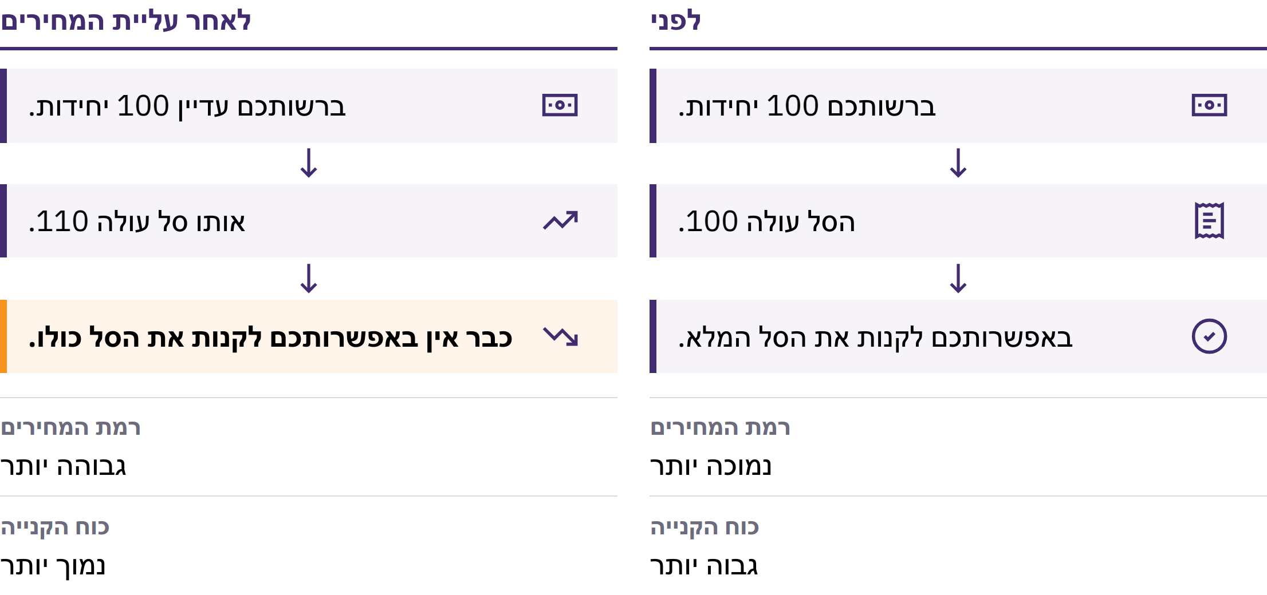
אינפלציה וכוח הקנייה
מבוא לביטקוין · מה לא בסדר בכסף שלנו?
Notes:
אינפלציית מחירים היא עלייה מתמשכת ברמת המחירים הכללית. צדה השני הוא כוח הקנייה: כמה אפשר לקנות ביחידת כסף אחת. אם מחירו של סל מוצרי יסוד עולה מ־100 יחידות מטבע ל־110, אותן 100 יחידות כבר אינן מספיקות לקניית הסל המלא.

Slide 16

אינפלציה וכוח הקנייה
מבוא לביטקוין · מה לא בסדר בכסף שלנו?
Notes:
אינפלציית מחירים היא עלייה מתמשכת ברמת המחירים הכללית. צדה השני הוא כוח הקנייה: כמה אפשר לקנות ביחידת כסף אחת. אם מחירו של סל מוצרי יסוד עולה מ־100 יחידות מטבע ל־110, אותן 100 יחידות כבר אינן מספיקות לקניית הסל המלא.

Slide 17

סיבות רבות, בחירה אחת
הרחבת היצע הכסף והאשראי
שיבושים באספקה ושינויים בביקוש
מטבע נחלש, מיסים, עלויות ייצור
אחד הגורמים הוא תוצאה של בחירה, לא של מקרה: במערכת פיאט, מספר קטן של מוסדות יכולים להגדיל את היצע הכסף והאשראי ולשנות את כללי המערכת.
מבוא לביטקוין · מה לא בסדר בכסף שלנו?
Notes:
כלכלנים חלוקים בדעתם לגבי מידת ההשפעה של כל גורם. התמקדו בגורם היחיד שהוא תוצאה של החלטה ולא של מקרה.

Slide 18
נדירות וערך
המונה ליזה המקורית שווה יותר מכל עותק: היא היחידה מסוגה
מחסור לבדו אינו יוצר ערך, אך כשאנשים רוצים משהו, יש חשיבות להיצע שלו
כאשר היצע הכסף גדל מהר יותר מהיצע הדברים שאפשר לקנות בו, כל יחידת כסף נוטה לקנות פחות
מבוא לביטקוין · מה לא בסדר בכסף שלנו?

Slide 19
האינפלציה אינה משפיעה על כולם באופן שווה
מזומנים וחסכונות עלולים לאבד מכוח הקנייה שלהם
בעלי נכסים שמחירם עולה עשויים להיות מוגנים חלקית
שכר ומחירים מתעדכנים בקצב שונה
יתרה בחשבון בנק שונה ממזומן שבידיכם: היא הבטחה של הבנק לשלם לכם. ההבטחה הזאת בדרך כלל מתקיימת, אך היא תלויה בבנק ובכללים החלים עליו.
מבוא לביטקוין · מה לא בסדר בכסף שלנו?

Slide 20
נסו זאת: בדיקת כוח הקנייה
בחרו פריט יומיומי אחד: לחם, תחבורה או יתרת שיחות בטלפון
רשמו את מחירו כיום
שאלו מישהו כמה הוא עלה לפני כמה שנים, ובדקו תיעוד אמין אם באפשרותכם
האם ההכנסות עלו באותו קצב? מה עוד עשוי להסביר את השינוי?
מבוא לביטקוין · מה לא בסדר בכסף שלנו?
Notes:
הפעילות מתבצעת ללא צורך במכשיר כלשהו או בחיבור לאינטרנט. השוו בין התשובות בקבוצה, והזכירו ללומדים שמחיר יחיד אינו משקף את מדד האינפלציה כולו.

Slide 21
כסף פיאט עובד, אך כרוך בסיכונים
תשלומים נוחים, אשראי גמיש, כלים להתמודדות עם משברים
אבל ההיצע והכללים שלו יכולים להשתנות, ולאנשים שמשתמשים בו יש השפעה מועטה על כך
זו הסיבה שאנשים מחפשים חלופות, וזו הסיבה שביטקוין נוצר.
מבוא לביטקוין · מה לא בסדר בכסף שלנו?

Slide 22

מהו ביטקוין?
כסף דיגיטלי מבוזר, בעל היצע מוגבל, שניתן לשלוח מעמית לעמית ללא אישור מבנק.

Slide 23
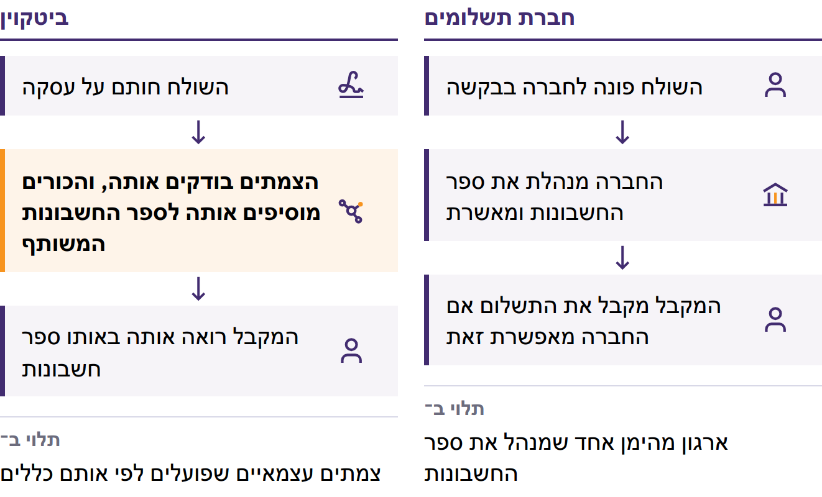
בעיית ההוצאה הכפולה
31 באוקטובר 2008: Satoshi Nakamoto מפרסם את ביטקוין: מערכת מזומנים אלקטרונית עמית לעמית. ינואר 2009: הרשת מתחילה לפעול.
מבוא לביטקוין · מהו ביטקוין?
Notes:
לפני ביטקוין, שליחת כסף באינטרנט הייתה תלויה תמיד בארגון מהימן: בנק או חברת תשלומים שניהלו את ספר החשבונות, אישרו חשבונות ויכלו לעכב, לחסום או לבטל תשלום. קל להעתיק מידע דיגיטלי: אילו היה אפשר להוציא את אותו מטבע דיגיטלי פעמיים, הוא לא היה יכול לשמש ככסף. זוהי בעיית ההוצאה הכפולה. Satoshi Nakamoto הוא אדם או קבוצה המשתמשים בשם זה.

Slide 24
מבוזר · היצע מוגבל · עמית לעמית
מבוזר: אין משרד מרכזי שיוצר חשבונות, משנה יתרות או מאשר מי מצטרף
היצע מוגבל: לעולם לא יהיו יותר מ-21 מיליון ביטקוין
מעמית לעמית: שלחו לכל אדם, בכל מקום, בלי לבקש רשות מגורם מרכזי
אף חברה אינה יכולה להקפיא ביטקוין שנמצא בשליטתכם הבלעדית. הצד השני של החופש הזה הוא אחריות: בדרך כלל אי אפשר לבטל עסקה תקפה, ואין מוקד תמיכה לרשת.
מבוא לביטקוין · מהו ביטקוין?
Notes:
ביזור אינו אומר שלכולם יש השפעה שווה. משמעותו היא שאף משתתף יחיד אינו יכול לשנות את ספר החשבונות או את הכללים המוניטריים עבור כולם.

Slide 25
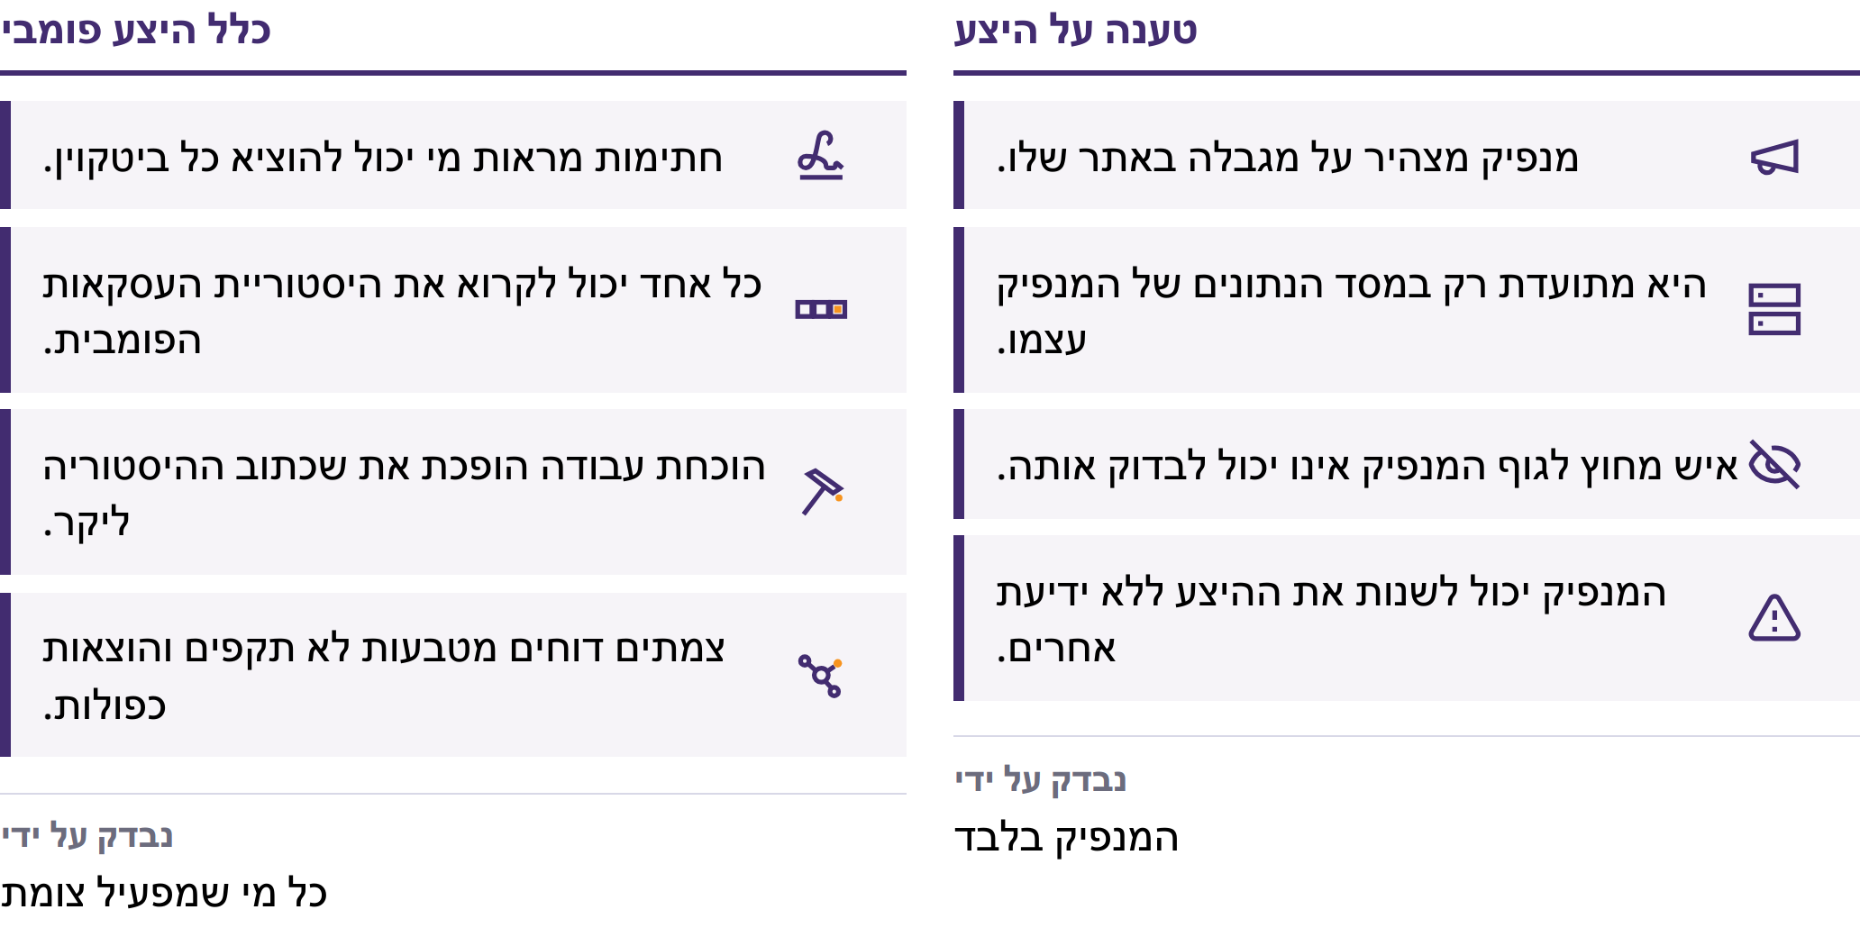
מגבלה שכל אחד יכול לבדוק
מבוא לביטקוין · מהו ביטקוין?
Notes:
מטבעות ביטקוין חדשים מונפקים לפי לוח זמנים פומבי, ומחשבים עצמאיים המכונים צמתים דוחים כל בלוק שמפר את הכלל הזה. המגבלה אמינה משום שכל אחד יכול לבדוק אותה. זה אינו חוק טבע: היא נשמרת משום שהמשתתפים ממשיכים לאכוף אותה. היצע מוגבל אינו מבטיח שהמחיר יעלה; המחיר תלוי בביקוש וגם בהיצע.

Slide 26
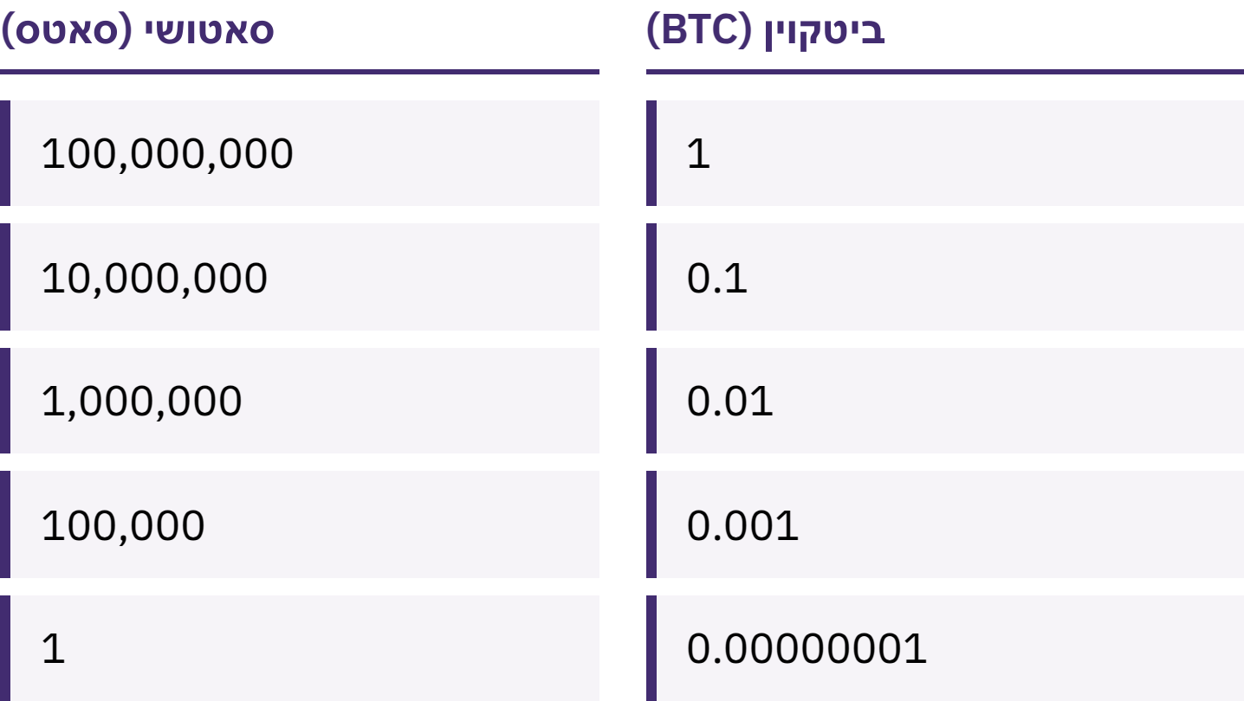
אין צורך בביטקוין שלם
ביטקוין אחד מתחלק ל־100,000,000 יחידות קטנות יותר הנקראות סאטושי, או בקיצור סאטס.
מבוא לביטקוין · מהו ביטקוין?
Notes:
החזקה של 100,000 סאטושי והחזקה של 0.001 ביטקוין מתארות את אותו הסכום. התייחסו לתפיסה השגויה שלפיה ביטקוין אינו בהישג יד משום שמטבע ביטקוין אחד יקר.

Slide 27
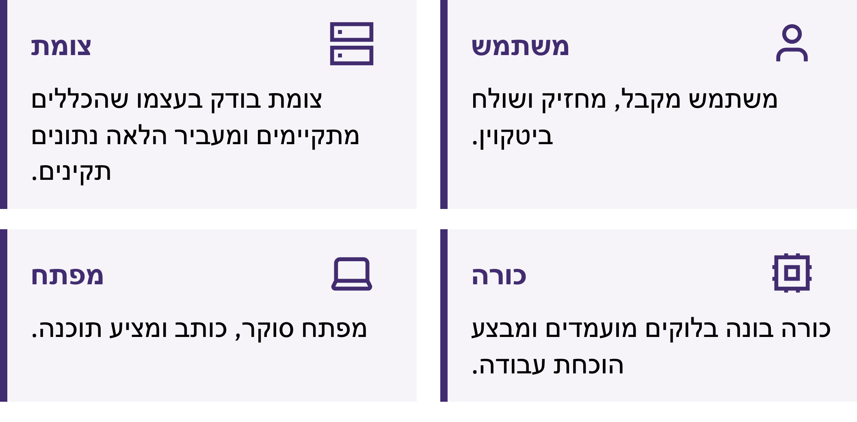
מי דואג להמשך פעילותה של ביטקוין?
מבוא לביטקוין · מהו ביטקוין?
Notes:
משתמשים שולחים, מקבלים ומחזיקים ביטקוין; צמתים בודקים כל עסקה וכל בלוק מול הכללים; כורים מתחרים על הוספת בלוק חדש לרישום בערך כל עשר דקות. הרישום הזה, הבלוקצ'יין, גלוי לציבור, וכתיבתו מחדש כרוכה בעלות גבוהה מאוד. הערה על הכתיב באנגלית: Bitcoin באות B גדולה מציין בדרך כלל את הרשת או את המערכת; bitcoin באות b קטנה מציין את הכסף עצמו.

Slide 28

מי דואג להמשך פעילותה של ביטקוין?
מבוא לביטקוין · מהו ביטקוין?
Notes:
משתמשים שולחים, מקבלים ומחזיקים ביטקוין; צמתים בודקים כל עסקה וכל בלוק מול הכללים; כורים מתחרים על הוספת בלוק חדש לרישום בערך כל עשר דקות. הרישום הזה, הבלוקצ'יין, גלוי לציבור, וכתיבתו מחדש כרוכה בעלות גבוהה מאוד. הערה על הכתיב באנגלית: Bitcoin באות B גדולה מציין בדרך כלל את הרשת או את המערכת; bitcoin באות b קטנה מציין את הכסף עצמו.

Slide 29
ביטקוין כרוך בפשרות
המחיר שלו עשוי להשתנות במהירות
טעויות הן בדרך כלל בלתי הפיכות
הקבלה שלו כאמצעי תשלום עדיין מוגבלת במקומות רבים
שימוש בטוח בו דורש למידה מסוימת
ביטקוין מחליף חלק מהאמון במוסדות באימות ובאחריות אישית. הוא אינו מבטל את הסיכון.
מבוא לביטקוין · מהו ביטקוין?

Slide 30

כיצד משתמשים בביטקוין?
השאלה הראשונה לגבי כל ארנק: מי שולט במפתחות?

Slide 31
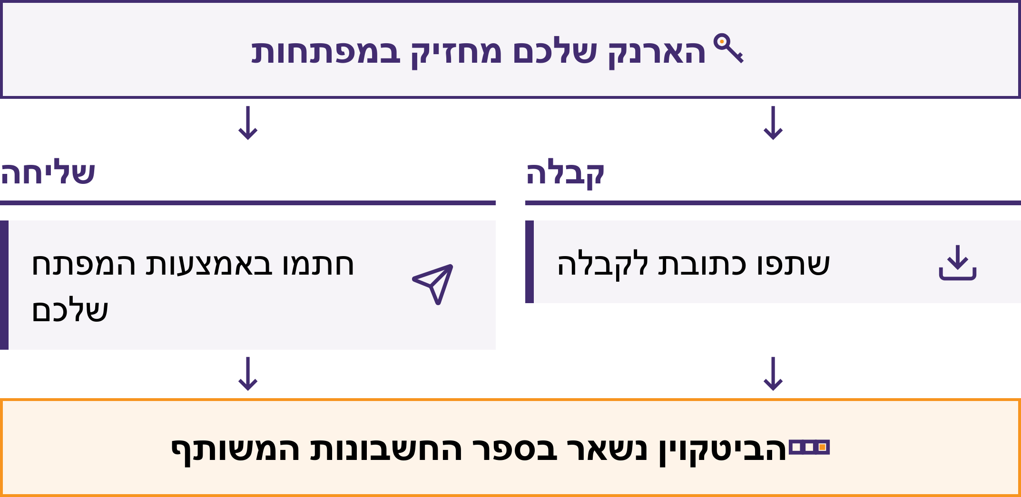
ארנק מנהל מפתחות
מבוא לביטקוין · כיצד משתמשים בביטקוין?
Notes:
ארנק ביטקוין הוא כלי, בדרך כלל יישומון, שמאפשר לכם לקבל ביטקוין, לבדוק את היתרה ולשלוח ביטקוין. הביטקוין שלכם אינו מאוחסן בתוך הטלפון שלכם: הוא מתועד בבלוקצ׳יין. הארנק מנהל את המפתחות שמאפשרים לכם להוכיח שהביטקוין שייך לכם ולאשר תשלום.

Slide 32
מי באמת מחזיק בביטקוין שלכם?
במשמורת עצמית: אתם שולטים במפתחות
איש לא יוכל לשחזר עבורכם את הביטקוין שלכם אם תאבדו את מילות השחזור ואת המכשיר
במשמורת צד שלישי: חברה מחזיקה במפתחות, קצת כמו בנק
היתרה שלכם היא ההבטחה שלה לשלם; היא יכולה להגביל משיכות, להקפיא חשבון, להיפרץ או להיסגר
הבחירה בסוג המשמורת אינה מבחן לערככם. מה שחשוב הוא לדעת באיזה סוג אתם משתמשים ועל מה אתם סומכים.
מבוא לביטקוין · כיצד משתמשים בביטקוין?

Slide 33

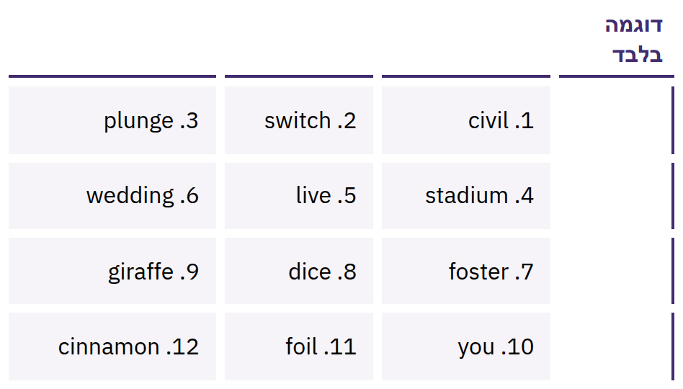
ביטוי השחזור שלכם מעניק גישה
מלאה
רשימה מסודרת של מילים, לרוב 12 או 24, המאפשרת לשחזר את המפתחות שלכם. כל מי שמחזיק בה יכול לקחת את הביטקוין שלכם.
מבוא לביטקוין · כיצד משתמשים בביטקוין?
Notes:
ביטוי השחזור אינו רק גיבוי: הוא מעניק גישה מלאה. בעת יצירת הארנק, כתבו אותו במדויק על נייר; שמרו אותו ללא חיבור לאינטרנט, בסוד ובמקום שבו לא יאבד או יינזק. לעולם אל תצלמו אותו, תשלחו אותו בדוא״ל, תשמרו אותו בפתקים בענן, תשלחו אותו בהודעה או תקלידו אותו באתר אינטרנט. המילים המוצגות הן דוגמה בלבד; לעולם אל תציגו או תאספו ביטוי שחזור אמיתי.

Slide 34

לא המפתחות שלכם, לא המטבעות
שלכם.
מבוא לביטקוין · כיצד משתמשים בביטקוין?

Slide 35

לפני שתשתמשו בארנק כלשהו
מפתחות: מי שולט בהם, אתם או חברה?
שחזור: מה קורה אם הטלפון שלכם אובד או שהחברה נעלמת?
מקור: אתר רשמי או דף בחנות האפליקציות, ולא קישור שמישהו שלח לכם?
קוד: קוד פתוח שמתוחזק באופן פעיל? (אין בכך כשלעצמו הוכחה לבטיחות.)
עלויות: עמלות על שליחה, קבלה או משיכה?
תשלומים: על גבי הבלוקצ'יין, ברשת לייטנינג או בשניהם?
מבוא לביטקוין · כיצד משתמשים בביטקוין?
Notes:
My First Bitcoin אינו ממליץ על ארנקים מסוימים. כלים, עמלות ובעלים משתנים, ומה שמתאים לקהילה אחת עשוי שלא להתאים לאחרת. הפנו את הלומדים לאיש חינוך מקומי מהימן.

Slide 36
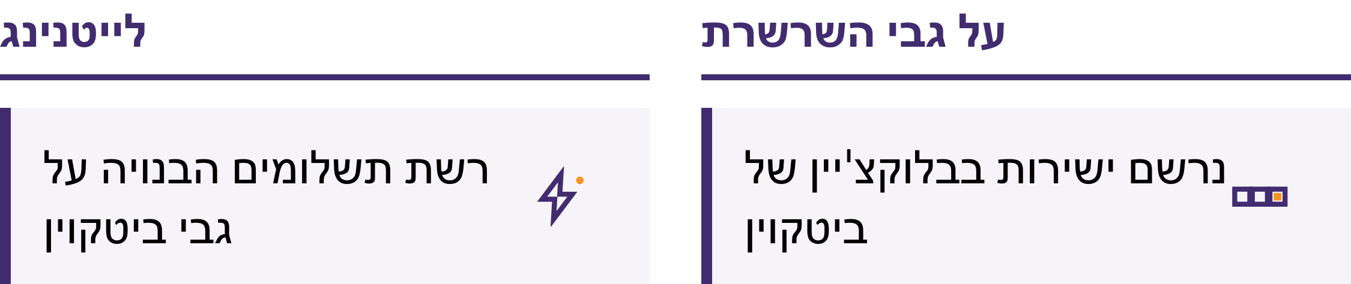
על השרשרת ולייטנינג
על השרשרת: מתועד ישירות בבלוקצ'יין
לייטנינג: רשת תשלומים הבנויה מעל ביטקוין לביצוע תשלומים מהירים, קטנים ותכופים, כגון קניית קפה
גם ארנק לייטנינג יכול להיות במשמורת צד שלישי או במשמורת עצמית
מבוא לביטקוין · כיצד משתמשים בביטקוין?

Slide 37
שלושה כללים במהלך הלמידה
למדו תחילה. אל תפעלו מתוך התלהבות, פחד או לחץ.
התחילו בקטן. נסו כלים שאינכם מכירים עם סכום שאתם יכולים להרשות לעצמכם להפסיד.
אל תסמכו, ודאו. בדקו את האדם, את אמצעי התשלום, את הכתובת ואת הסכום.
שתפו פרטים לקבלת תשלום, לעולם לא סודות
אפשר לשתף כתובת או בקשת תשלום. לעולם אין לשתף ביטוי שחזור או מפתח פרטי. שום איש חינוך, חברת ארנקים או נציג תמיכה לגיטימיים לא יבקשו מכם למסור אותם.
מבוא לביטקוין · כיצד משתמשים בביטקוין?

Slide 38

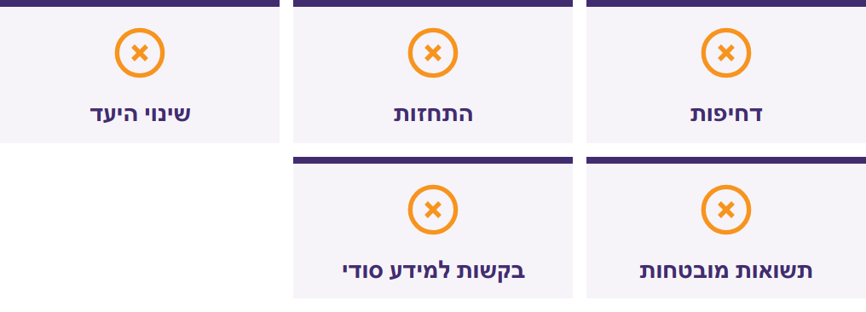
עצרו, אל תשתפו דבר, אל תשלחו
דבר
עצרו אם מישהו יוצר תחושת דחיפות או דורש סודיות, מבטיח תשואות מובטחות, מבקש מכם לשלוח ביטקוין תחילה, או מבקש את מילות השחזור שלכם. עצרו לרגע. אל תשתפו דבר. אל תשלחו דבר. לאחר מכן בדקו באמצעות מקור שכבר מוכר לכם.
מבוא לביטקוין · כיצד משתמשים בביטקוין?

Slide 39

מה הלאה?
זו רק ההתחלה.

Slide 40
ארבע תובנות מרכזיות
כסף תלוי בכללים ובאמון. היצע כסף הפיאט והכללים שלו נקבעים בידי מספר מצומצם של מוסדות.
ביטקוין מציע כללים אחרים. היצע גלוי ומוגבל, פתוח לכולם, שאפשר לבדוק במקום לסמוך עליו.
הבטיחות קודמת לכול. למדו קודם, התחילו בקטן, אמתו הכול, ולעולם אל תשתפו את מילות השחזור שלכם.
זוהי רק ההתחלה. די בצעד הבא, אחד ובטוח.
רגע למחשבה
חזרו לחמש השאלות שבתחילת המצגת. מה הייתם עונים עכשיו?
מבוא לביטקוין · מה הלאה?

Slide 41

הדיפלומה בביטקוין
השלב הבא. ארבעת המודולים שלו יקדמו אתכם הלאה:
להבין כסף
איך ביטקוין עובד
שימוש בטוח בביטקוין
ביטקוין בקהילה שלכם
הישארו סקרנים, המשיכו לשאול שאלות, ולמדו עוד באתר myfirstbitcoin.org.
נשמח לראות אתכם במחזור הלימודים הבא שלנו.
מבוא לביטקוין · מה הלאה?

Slide 42


